Slide 1

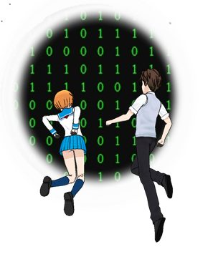

情報の授業
サイバースペースに飛び込もう
- CPU/機械語と二進数 –
・コンピュータはどうして動くの
・CPUの構造とプログラム
・どうして二進数を勉強するの
映画やアニメで近未来のサイバースペースを扱っているものは、何か1と0がいっぱいある画面が出てきませんか。実はこの0と1だけがコンピュータの中の世界にあるものです。
この授業ではコンピュータのこの0と1の世界は何かを見ていきましょう。
Go.Ota

Slide 2
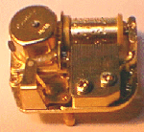
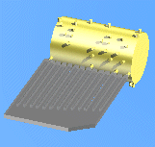

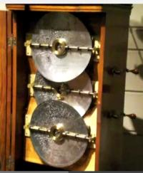
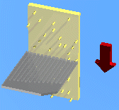

コンピュータはどうして動くの(1)? コンピュータに近いもの
以外かもしれませんが、コンピュータの動きに近いものはオルゴールです。オルゴールは円筒(シリンダー)に突起があって、それが回って櫛状の金属版を弾いて音がでますね。
左の写真はディスクオルゴールといって、円柱の盤を使います。盤には、やはり突起がありますが、盤自体を交換することができます。また、右の図は円筒を板のようにしたオルゴールです。これでは1回しか演奏できませんが、板を動かすと曲が流れますね。
ソース:ディスクオルゴール www.youtube.com/watch?v=wD2NkvlSdnY

Slide 3
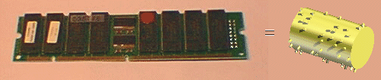
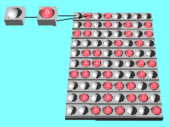
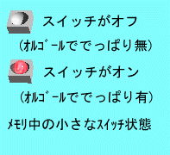
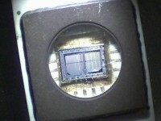
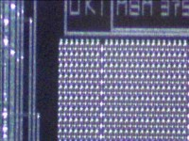
コンピュータはどうして動くの(2)? コンピュータの円筒
オルゴールの円筒に対応したものはコンピュータではメモリになります。
メモリはオン・オフの状態を保持する小さなスイッチの集まりです。
実際のメモリを拡大して見ると、小さなスイッチがびっしり入っています。小さなメモリの中に数十億から数百億個入っています。
メモリを拡大して見ると

Slide 4

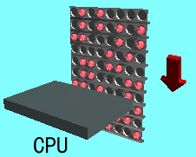

コンピュータはどうして動くの(3)?
コンピュータの櫛(くし)の金属の板
オルゴールの櫛状の金属の板に対応するものは、コンピュータではCPU(シーピーユー:中央処理装置)になり、これがコンピュータの脳になります。
CPUはオルゴールと同じように、メモリの中を1行づつ、読み込んでいて、オルゴールが音楽を演奏するように、そのオン・オフのパターンに対応した動作をします。パターンはいろいろあって、基本は四則演算ですが、例えばキーボードのどれが押されたか取り込むような動作パターンもあります。
前に示したディスクオルゴールが盤を変更すると演奏する音楽が変わるように、スイッチのオン・オフを変更することでメモリ上のパターンの集まりを変更することができます。あるパターンではCPUがワープロと動作したり、また他のパターンでは映画を再生したりします。
プログラムは、CPUにある特定の仕事をさせるための、このメモリ上のパターンということになります。

Slide 5
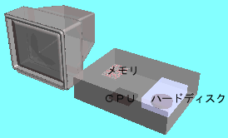
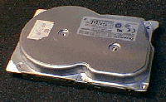
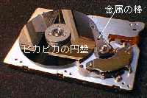
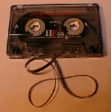
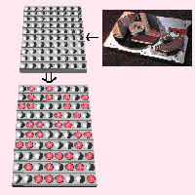

コンピュータはどうして動くの(4)? プログラムの入れ替え
=
ハードディスクは磁気でスイッチのON/OFFを記録
パソコンの中には、今まで説明してきたCPUとメモリがあります。また、それ以外に重要な部品としてハードディスクがあります。ハードディスクにはいろいろなプログラムのパターンが磁気的にオン・オフで記録されていて、必要な時にメモリにコピーされます。
パソコンで例えば、Wordのプログラムを起動すると、ワードのプログラムがメモリ上にコピーされて、それをCPUが読み取って仕事をすることになります。

Slide 6
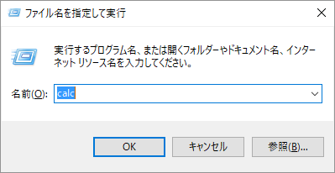
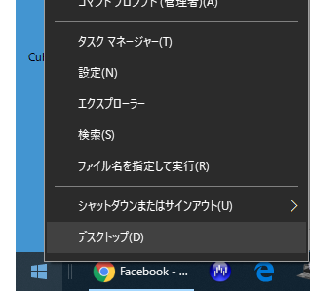
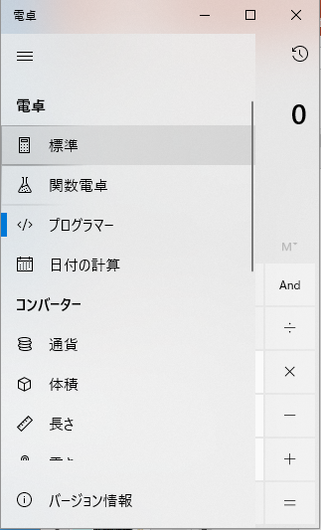
電卓を使う
calc と入力してOK
ここで右クリックする。
標準を選択する

Slide 7
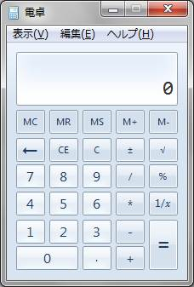





プログラムはどう作る(1)? 人間が計算する
コンピュータのCPUがメモリのパターンに従って動くことを今まで説明してきました。
では、望みにあった仕事をCPUにさせるためにメモリのパターン=プログラムはどのように作るのでしょうか?
一番簡単にコンピュータ動作させるために、電卓を使ってみましょう。
上図のように、4つのボタンを押していくと、3と答えが出ます。今ではあたりまえのことですね。

Slide 8







プログラムはどう作る(2)? 人間がプログラム的に操作する。
M箱
M箱の中をクリヤー(0)する。
M箱の中を表示する。
表示されている数をM箱に入れる。
表示されている数をM箱に足す。
表示されている数をM箱から引く。
表示されている数
操作 | 表示されている数 | M箱の中身
 | 1 | 1
 | 2 | 3
 | 3 | 3
もう少し、コンピュータのプログラム的に電卓を操作してみましょう。
電卓は直接見えませんが、Mという一時的に数字を記録できる箱(Scratchの変数と同等)を内部に持っています、Mxというキーでこの箱に対して操作できます。
上表のように操作してみましょう。このM箱を使って、前と同様に1+2の結果を得ることができます。今は人間が手動で足し算の操作をしましたが、同様なことを自動的にCPUにやらせるものがプログラムになります。

Slide 9
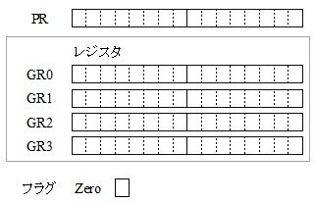
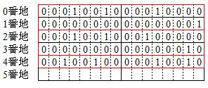

プログラムはどう作る(3)? CPUの構造とプログラム。
CPU
演算処理部
命令処理部
メモリ
GR1に1を入れる。
GR2に2を入れる。
GR1にGR2の値を加える
では、先ほど電卓の操作を自動的に行うプログラムを考えます。
まず、CPUの中には電卓のM箱と同じように計算結果などを記録するレジスタという箱があります。また命令処理部はメモリの中を読み取ってどのように動くか判断します。
上記のようなメモリのパターンがあると、最終的にGR1に3が自動的にはいります。

Slide 10
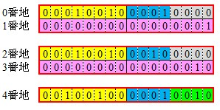

プログラムはどう作る(4)? マシン語(機械語)
アドレス
レジスタに数値を入れる
1 -> GR1(0001)
レジスタに数値を入れる
2(10) -> GR2(0010)
レジスタaにレジスタbを加える
GR1(01)+GR2(10) -> GR1
メモリのパターンになっているプログラムをもう少し細かくみてみましょう。
このプログラムはCOMET2というCPUのもので、CPUという機械が理解できるものでマシン語(機械語)と呼ばれています。どんなコンピュータでも、結局動いている時はこのマシン語だけが理解できます。
また、このCPUの場合は、メモリを16ビットごとに区切り、0から番号を振ってワードという単位で管理しています。個々のマシン語の命令は1ワード又は2ワードの中に入っています。そしてCPUはメモリ上のマシン語を1個づつ読み取って実行していきます。この番号をアドレスと言っています。
このようなコンピュータはプログラム内蔵方式でありノイマン型コンピュータと呼んでいます。世の中にある、ほとんどすべてのコンピュータは小さなスマートフォンからスーパーコンピュータまで、すべてこのノイマン型コンピュータです。

Slide 11

プログラムはどう作る(5)? アセンブラとマシン語
アセンブラ
マシン語
LAD GR1,1
LAD GR2,2
ADDA GR1,GR2
コンピュータを動かすためには、0と1のパターンのマシン語のプログラムを作る必要があります。これって難しいと思いませんか?
そこで、少しわかりやすいアセンブラ言語というのが考えられました。マシン語をある程度、意味のわかる言葉におきかえたものです。マシン語に比べるとずっとプログラミングしやすくなりました。
ただし、アセンブラ言語のままだとCPUは理解できないので、アセンブラ言語の文字からマシン語の0,1に変換する必要があります。この変換自体をコンピュータにさせることにして、その変換するプログラムをアセンブラーと呼んでいます。
アセンブラ言語の1行はマシン語の一つの命令に対応し、CPUに一つの動作を指定することになります。

Slide 12

アセンブラ・プログラミング(1) アセンブラの命令(1)
命令 | 一般形式 | 意味 | 例
数値を入れる | LAD レジスタ,数値 | 数値を指定したレジスタに入れる | LAD GR1,7
加算 | ADDA レジスタ1, レジスタ2 | レジスタ1にレジスタ2を加える | ADDA GR1, GR2
減算 | SUBAレジスタ1, レジスタ2 | レジスタ1からレジスタ2を引く | SUBA GR0, GR2
 | RET | 授業ではプログラムの終了を示します | RET
ADR0 START
LAD GR1,1
LAD GR2,2
ADDA GR1,GR2
RET
END
これからアセンブラによるプログラムを学習していきます。覚える命令の数は全部で10個ですが、始めに上の4つを使います。
また、実際のプログラムは左のようにSTARTとENDでくくってつくります。
ソース:独立行政法人 情報処理推進機構 情報処理技術者試験 出題範囲

Slide 13
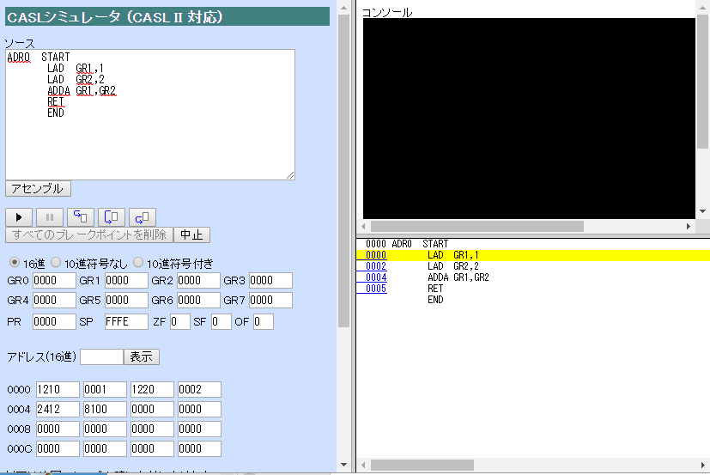
アセンブラ・プログラミング(2) 開発環境(デバッガー)
CASL II シミュレーター
https://www.officedaytime.com/dcaslj/
プログラムを入力する領域
レジスタの内容
アセンブル、操作に対するメッセージ表示(エラーメッセージ含む)
メモリの
内容

Slide 14
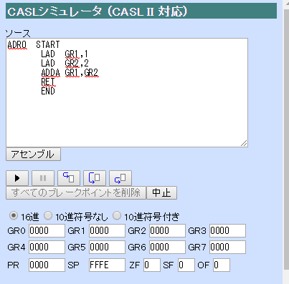
アセンブラ・プログラミング(2) 開発環境(デバッガー)
演習1
プログラムを入力して
実行してみよう。
アセンブラのプログラムをマシン語に変換する。
プログラムの初めから、1行づつ実行する。
演習2
SUBA命令を使って5-3を計算するようにプログラムを変更してみましょう

Slide 15
アセンブラ・プログラミング(3) アセンブラの命令(2) データを使う
命令 | 一般形式 | 意味 | 例
メモリの値を入れる | LA レジスタ, アドレス | 指定したアドレスの内容を指定したレジスタに入れる | LA GR1, DATA1
メモリへ値を入れる | ST レジスタ1, アドレス | 指定したレジスタの内容を指定したアドレスに入れる | ST GR1, 7
加算 | ADDA レジスタ, アドレス | 指定したアドレスの内容を指定したレジスタに加える | ADDA GR1, DATA1
減算 | SUB Aレジスタ, アドレス | 指定したアドレスの内容を指定したレジスタから引く | SUBA GR0, 7
機能 | 一般形式 | 意味 | 例
メモリへの数値の確保 | DC 数値 | メモリを確保し、値をいれてやく | DC 3
ADR0 START
LD GR1,7
ADDA GR1,8
ST GR1,9
RET
DC 3
DC 4
DC 0
END
今までは、レジスタだけで計算していましたが、メモリにあるデータを処理することを考えてみます。左のプログラムはメモリに入ってる2つの値を計算して、別のメモリに入れるプログラムです。
次のスライドではメモリの中をもっと細かくみていきましょう。

Slide 16
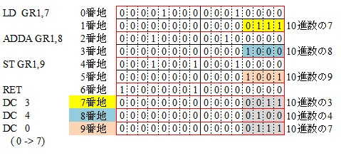

アセンブラ・プログラミング(4) データを使う
プログラム部
データ部
実際にプログラムのメモリの状態をみてみましょう。まず、メモリの中では特にプログラムとデータがわかれているわけでは無く、混在しています。
そしてDCで定義した数値は、それぞれアドレスの7,8,9番地のメモリの中に格納されています。
今回のプログラムでは、アドレスを指定して、その中に入っている数値を処理の対象にしています。
違いは?
LD GR1,7
LDA GR1,7

Slide 17

プログラムはどう作る(5)? 番地の代わりにラベルに使う
ADR0 START
LD GR1,7
ADDA GR1,8
ST GR1,9
RET
DC 3
DC 4
DC 0
END
ADR0 START
LD GR1,DATA1
ADDA GR1,DATA2
ST GR1,DATA3
RET
DATA1 DC 3
DATA2 DC 4
DATA3 DC 0
END
アドレスの数値の番地の代わりにラベルを使う
プログラムの中でメモリのアドレスを指定することで、そこに記録されている数値を扱えます。但し、メモリのアドレスが何番になるかなかなかわかりませんね。又はプログラムを変更するとずれてしまいます。
そこでアセンブラ言語では、ラベルという機能をサポートしています。ラベル(名前)をプログラムの各行の初めにつけているとプログラムの中でそのラベルを実際のアドレスの数値の代わりに使えます。
上のプログラムではDATA1, DATA2, DATA3はそれぞれアドレスの7,8,9番地の代わりに使用できます。但しラベルはプログラム上の便宜的なもので、メモリに展開されたマシン語はどちらも同じになります。

Slide 18
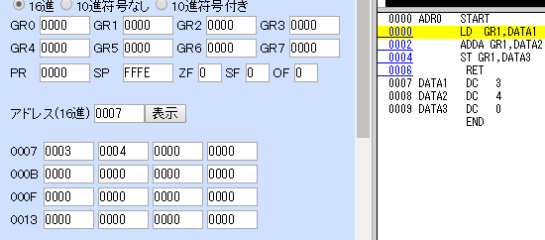
プログラムはどう作る(5)? 番地の代わりにラベルに使う
ADR0 START
LD GR1,DATA1
ADDA GR1,DATA2
ST GR1,DATA3
RET
DATA1 DC 3
DATA2 DC 4
DATA3 DC 0
END
演習3
プログラムを入力して
実行してみよう。
1行づつ実行して、レジスタやメモリの内容がどのように変わるか確認してみよう。
10進の表示の方がわかりやすいかも
データの入っているメモリの内容を表示する

Slide 19

ワンポイントICT: 2進数
お話
コンピュータはメモリのスイッチのオンオフの情報しかありません。どうやって数値を表しているのでしょうか?
コンピュータではスイッチのオンを1, オフを0としてそれらが表す二進数として数値を扱います
10進数の意味 1956は物が何個ありますか?
1 | 9 | 5 | 8
1000 x 1 | 100 x 9 | 10 x 5 | 1 x 8 | = 1000 + 900 + 50 +8 =1958
2進数の意味 1011(スイッチが●○ ● ●の状態) は物が何個ありますか?
● | ○ | ● | ●
1 | 0 | 1 | 1
8 x 1 | 4 x 0 | 2 x 1 | 1 x 1 | = 8 + 0 + 2 + 1 = 13
日常にも10進数以外のn進数があります。代表的なものが時間で60進数を使っています、例えばビデオの時間など1:15:25のような表示です。これを秒に換算する時は、3600*1 + 15* 60 + 25 と計算しますね。

Slide 20
どうして高校生は情報で二進数をやるの
コンピュータが二進数しか分からないから

Slide 21

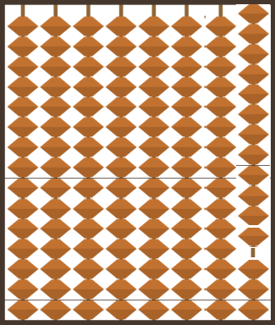
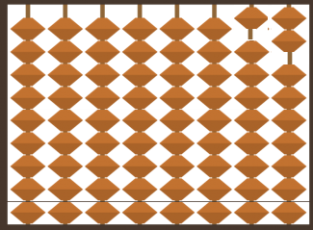
数って何? 数の表現
2進数そろばん
0
1
1100(2)
赤丸は
いくつある?
16進数そろばん
0
1
2
3
4
5
6
7
8
9
A
B
C
D
E
F
10進数そろばん
0
1
2
3
4
5
6
7
8
9
12(10)
C(16)

Slide 22

ワンポイントICT: 16進数/10進数/2進数対応表
テ
16進数 | 10進数 | 2進数
値 | 値 | ビット数 | 値
0 | 0 | 4ビット | 0000
1 | 1 |  | 0001
2 | 2 |  | 0010
3 | 3 |  | 0011
4 | 4 |  | 0100
5 | 5 |  | 0101
6 | 6 |  | 0110
7 | 7 |  | 0111
8 | 8 |  | 1000
9 | 9 |  | 1001
A | 10 |  | 1010
16進数 | 10進数 | 2進数
 | 値 | ビット数 | 値
B | 11 | 4ビット | 1011
C | 12 |  | 1100
D | 13 |  | 1101
E | 14 |  | 1110
F | 15 |  | 1111
10 | 16 | 8ビット | 00010000
00～FF | 0～255 | 8ビット | 00000000～11111111
0000～ FFFF | 0 ～ 65536 | 16ビット | 0000000000000000 ～ 1111111111111111

Slide 23
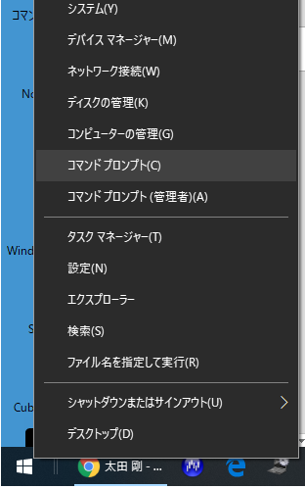
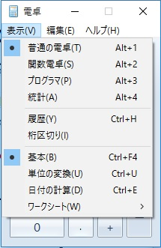
電卓を使って数を確認しよう:準備
Windowsのコマンドプログラム(CGI:テキストベースの操作)を使うために、[コマンドプロンプト]又[ファイル名を指定して実行]を使って
calc⏎
で電卓を起動する
ここにマウスカーソル持っていったから右クリック。
[表示][プログラマ]を選択。

Slide 24
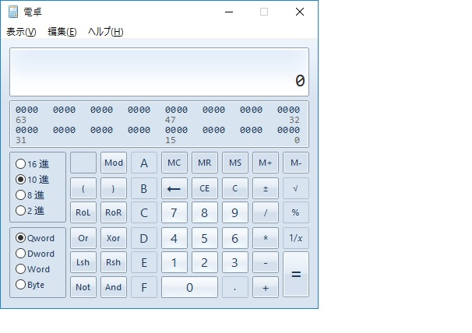
電卓を使って数を確認しよう
Windowsのコマンドプログラム(CGI:テキストベースの操作)を使うために、[コマンドプロンプト]又[ファイル名を指定して実行]を使って
常にビット:コンピュータの内部状態(二進数で表示)
ここで表示と入力を切り替えれる。

Slide 25
電卓を使って数値表現を変更しよう
テ
10011100(2進数) |  | (10進数)
11100110(2進数) |  | (16進数)
93(10進数) |  | (2進数)
CF(16進数) |  | (2進数)
学習ノート p67[3]

Slide 26
電卓を使って数値表現を変更しよう(回答)
テ
10011100(2進数) xxxxxxxx 16318421 2426 8 |  | 156(10進数)
11100110(2進数) E 6 |  | E6(16進数)
93(10進数) ・2で割っていく ・上記の数で割る |  | 1011101(2進数)
CF(16進数) |  | 11001111(2進数)
学習ノート p67[3]
2進数の4ケタと、16進数の1桁は対応

Slide 27
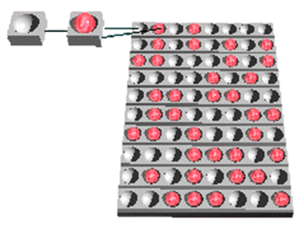
コンピュータの情報の単位(1)
テ
情報量の最小単位をビットといい，2進数の1桁に相当する。また8ビットをまとめて1バイトという。
8個のスイッチが一組で
1バイト。
一個一個のスイッチが
1ビット。
学習ノート p62[3]

Slide 28
コンピュータの情報の単位(2)
テ
ビット(bit:b) |  | 最小の単位、2進数の1桁 (通信速度の単位)
バイト(Byte:B) | 8bit | メモリ・要領の基本単位 (半角文字のサイズ)
キロバイト(KB) | 1024B | (ファイルなどの大きさ)
メガバイト(MB) | 1024KB | (ファイルなどの大きさ)
ギガバイト(GB) | 1024MB | (メモリ/ディスク/通信の容量)
テラバイト(TB) | 1024GB | (大きなディスクの容量)
学習ノート p63[7][8]

Slide 29


1と0がいっぱいある画面が意味は分かりましたか、これはコンピュータの中にあるデータとプログラムを示すものでした。
もう一回あります。

